Slide 1
A GRADUATION THESIS REPLY TEMPLATE
网络数据的采集
学生：潘春辉 贾坤泽 谭旭航 李泓岩

Slide 2
01
数据采集
MORESHI POWERPOINT

Slide 3
绪论
乡村庄园
1300条
现代科技农园 709条
民俗古镇
1050条
蓝调庄园
张裕爱斐堡国际酒庄
中国科技农业展示园
太仓现代农业园
北大荒现代农业园
兰陵国家农业公园
都江堰市高科技农业旅游园
泾河智慧农业园
新津田园牧歌生态农业开发园
西江千户苗寨
凤凰古城
平遥古镇
中华民族园
束河古镇
川民俗园

Slide 4
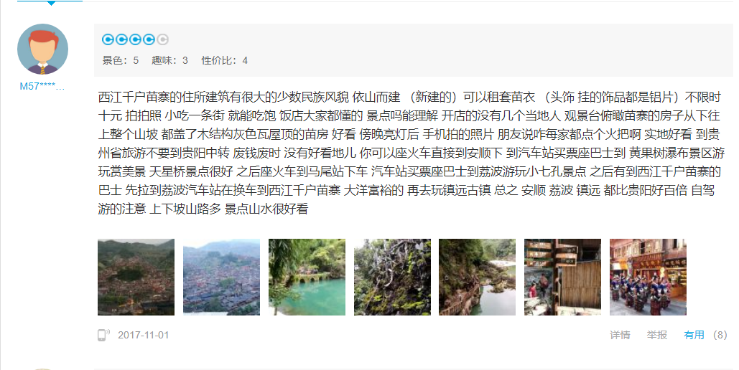
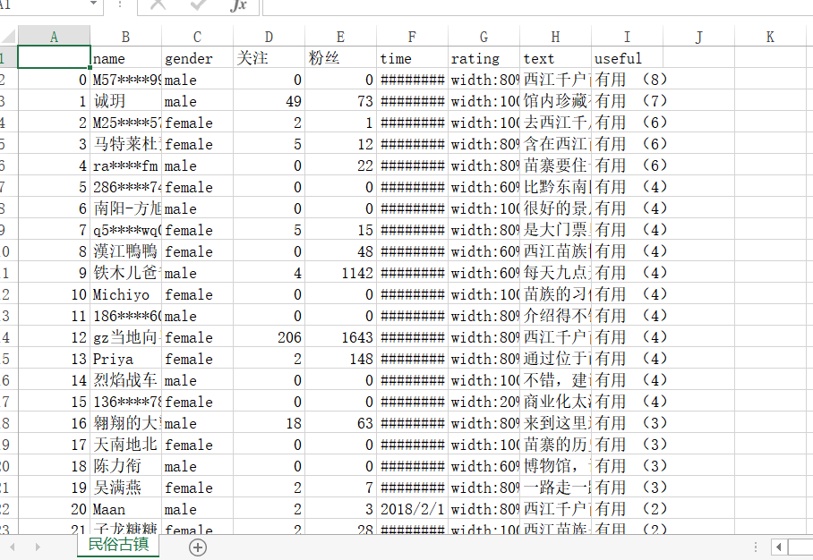

数据采集
关键字
关键字

Slide 5
02
数据初步处理-分词

Slide 6
数据处理-jieba分词
jieba 是目前最好的 Python 中文分词组件，它主要有以下 3 种特性：
支持 3 种分词模式：精确模式、全模式、搜索引擎模式
支持繁体分词
支持自定义词典
可使用 jieba.cut 和 jieba.cut_for_search 方法进行分词，
两者所返回的结构都是一个可迭代的 generator，可使用 for 循环来获得分词后得到的每一个词语（unicode），或者直接使用 jieba.lcut 以及 jieba.lcut_for_search 直接返回 list。

Slide 7
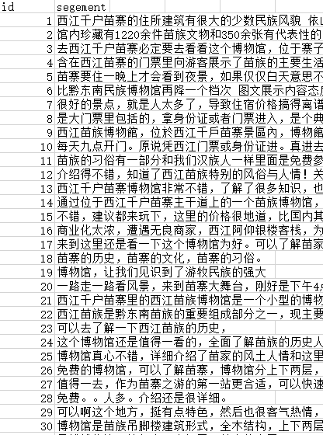
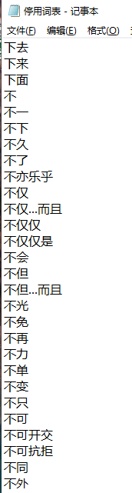
数据处理-jieba分词
jieba分词的输入端 ：
将数据刨除整合为两列 一列为ID 一列用户文本
在分词的过程中，将分词结果与停用词表中的文本进行对比，从而删除无用词。
停用词是指在信息检索中，为节省存储空间和提高搜索效率，在处理自然语言数据（或文本）之前或之后会自动过滤掉某些字或词，这些字或词即被称为Stop Words（停用词）

Slide 8
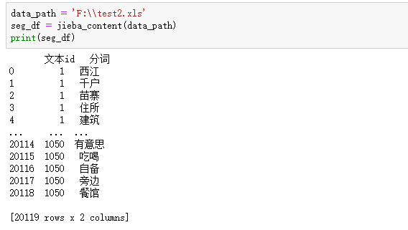
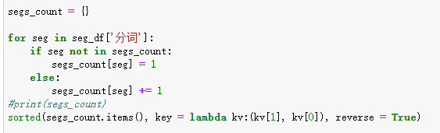
数据处理-jieba分词
返回一个由剩余词汇所组成的列表
利用代码将相同的词汇聚合计数，从而得到关键词的词频，利用这些词频来探究用户所关心的问题

Slide 9
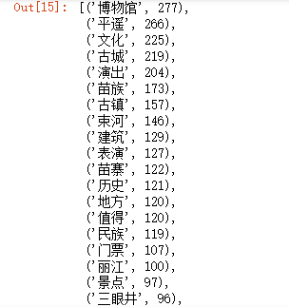
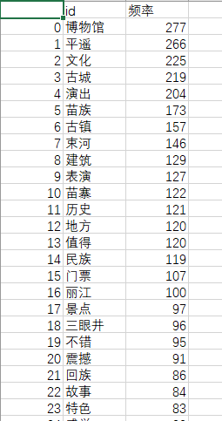
数据处理-jieba分词
将输出的结果导出成表
得到数据处理的结果

Slide 10
Thanks
贾坤泽
谭旭航
李泓岩
潘春晖

